Slide 1
Animovaná Pohádka O Červené Karkulce
Šimon Vystrčil

Slide 2
Červená Karkulka
Autor: Šimon Vystrčil
Vedoucí: Mgr. Karel Jindra
Oponent: Mgr. Igor Osoha

Slide 3
Zadání práce
2D animace, která je delší než 3 minuty
Animace i grafika bude vlastní
Animace bude vhodně ozvučena

Slide 4
Cíl práce
Naanimovat klasickou pohádku
Přiblížit příběh mladším dětem, které ho neznají

Slide 5
Pro koho je projekt určen
Pro české publikum
Především pro mladší děti
Pro ty co pohádku neznají, nebo si ji chtějí připomenout

Slide 6
Použité nástroje
Adobe Illustrator
Adobe Animate

Slide 7
Co je vyřešeno
Postava vlka
Obrysy postav kromě obličejů
Karkulčin dům
Detailní předměty

Slide 8
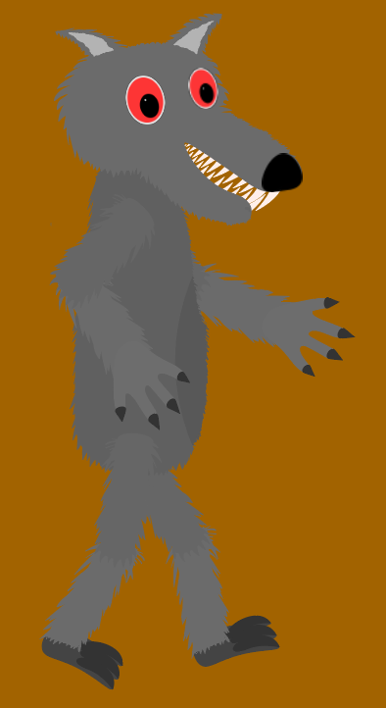
Vlk

Slide 9

Dům

Slide 10
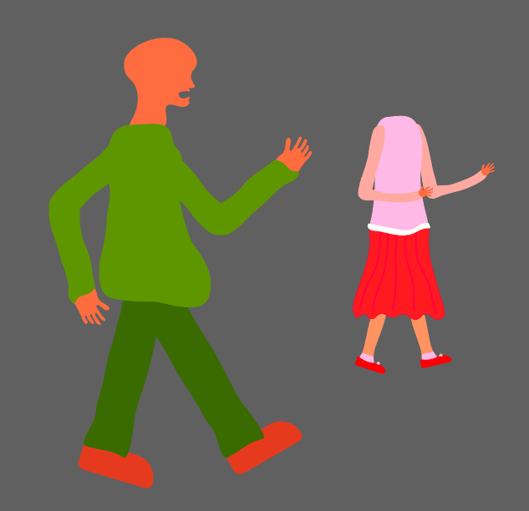
Rozpracované postavy

Slide 11
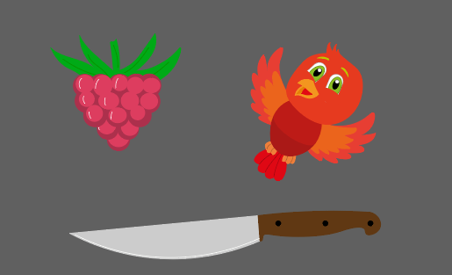
Detailní předměty

Slide 12
Co je třeba udělat
Obličeje postavám
Naanimovat různé stavy pohybu postav
Vymyslet vhodný způsob dabingu

Slide 13
Děkuji za pozornost
Šimon Vystrčil

